Slide 1
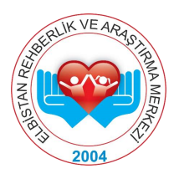
2020-2021
YKS

Slide 2
YKS
3 oturum şeklinde gerçekleştirilecektir.
YKS
TYT
YDT
AYT
YKS: Yüksek Öğretim Kurumları Sınavı
TYT: Temel Yeterlilik Testi
AYT: Alan Yeterlilik Testi
YDT: Yabancı Dil Testi

Slide 3
Temel Yeterlilik Testi Cumartesi günü Alan Yeterlilik Testi Pazar günü Yabancı Dil Testi de Pazar günü uygulanmaktadır.
Yabancı Dil Testi, Alan Yeterlilik Testi ile aynı gün olup, Alan Yeterlilik Testi Sabah oturumunda, Yabancı Dil Testi öğleden sonra yapılmaktadır.

Slide 4
Adayların 15 dakika önce sınav binasına giriş yapmış olması gerekmektedir.
Cevaplama başladıktan sonra da adaylar sınav salonlarına alınmamaktadır.

Slide 5
Ortaöğretim Başarı Puanı (OBP)
Ortaöğretim bitirme notları en küçüğü 250, en büyüğü 500 olmak üzere ortaöğretim başarı puanına dönüştürülecektir.
Ortaöğretimde alınan 100 üzerinden diploma notu, 5 ile çarpılarak Ortaöğretim Başarı Puanına (OBP) dönüştürülecektir. Böylece, 50 olan en düşük diploma notu için OBP 250 olacak, en yüksek 100 olan diploma notu için de OBP 500 olacaktır.
Diploma notu bildirilmeyen adayların diploma notu ile 50’nin altında olan diploma notları, 50 olarak değerlendirmeye alınacaktır. Her aday için hesaplanmış olan OBP; 0,12 katsayısı ile çarpılarak sınav puanlarına eklenecek ve böylece adayların yerleştirme puanları hesaplanacaktır.

Slide 6
Ek Puan
Bir mesleğe yönelik program uygulayan ortaöğretim kurumları (meslek liseleri) mezunları, kendi alanlarıyla ilişkili ön lisans programlarını tercih ettiklerinde OBP’nin 0,06 katsayısı ile çarpımından elde edilecek ek puanları da yerleştirme puanlarına eklenecektir. Bu ek puanlardan yararlanmak için adayların ön lisans programları için 150 veya daha yüksek puan almış olmaları gerekmektedir.

Slide 7
Ek Puan
Ali bir mesleğe yönelik program uygulayan ortaöğretim kurumuna (meslek lisesine) 10.09.2015 yılında kayıt olmuştu ve bu yıl mezun oluyor. Ali’nin 4 yıllık diploma notu ortalaması 78,96’dır. Ali YKS’ye girdiğinde okuldan gelecek Ortaöğretim Başarı Puanı’nı birlikte hesaplayalım :
  (78,96*5)*0,12 = 47,38 (Ali barajı geçtiği takdirde yerleştirme puanına 47,38 puan eklenecek)
Ayrıca Ali lisede okuduğu mesleki alanıyla ilgili bir ön lisans (2 yıllık) programını tercih etmek istediğinde ortaöğretim başarı puanına ek olarak yerleştirme puanına;
  (78,96*5)*0,06 = 23,69 puan daha eklenecek.

Slide 8
Mesleki ve Teknik Ortaöğretim Kurumları
Teknoloji Fakültelerinin/ Sanat ve Tasarım Fakültelerinin/ Turizm Fakültelerinde yer alan programlarının mesleki ve teknik ortaöğretim kurumlarının mezunları için ayrılan kontenjanlarına (M.T.O.K), mesleki ve teknik ortaöğretim kurumlarının kılavuzda belirtilen alan/dallarından mezun olan adaylar öncelikli olarak yerleştirilecektir. Kontenjanların boş olması durumunda diğer ortaöğretim kurumlarının diğer alan/dallarından mezun olan adaylarda tercih ettikleri takdirde yerleştirilecektir.

Slide 9
Okul Birinciliği
Ortaöğretim okullarını birincilikle bitiren adaylar için yükseköğretim programlarında okul birincisi kontenjanı bulunmaktadır. Okul birincileri, genel kontenjan (öncelikle) ve okul birincisi kontenjanı göz önünde tutularak merkezî yerleştirme ile yerleştirme puanlarının yeterli olduğu en üst tercihlerine yerleştirilmektedir.
Okul birincileri için ayrılan kontenjanlar sınırlıdır. Bu nedenle, tercihlerinin tümünü çok istenen programlar arasından yapan okul birincileri, puanlarının yüksek olmaması durumunda hiçbir programa yerleşemeyebilirler. Okul birincileri için ayrılan kontenjanların dolmaması durumunda boş kontenjan genel kontenjana aktarılır. Kılavuzda yer alan tüm genel kurallar, okul birincileri için de geçerlidir.
Adaylar, okul birinciliği kontenjanından yalnızca mezun oldukları yıl yararlanabilirler.

Slide 10
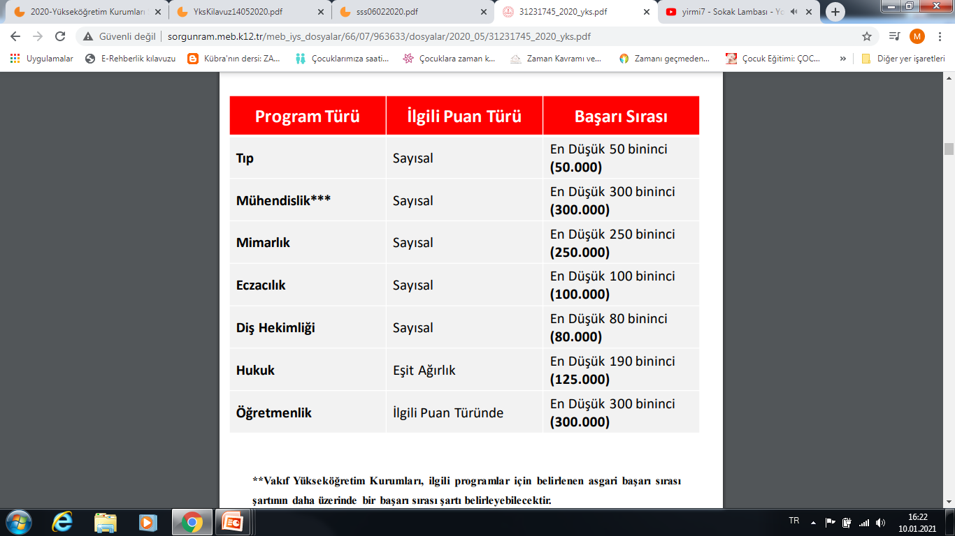
Başarı Sıralaması Şartı

Slide 11
Orman, Ziraat, Su Ürünleri Fakülteleri ile Ağaç İşleri Endüstri Mühendisliği programları hariç.
Ziraat Fakültesi Gıda Mühendisliğinde 300.000 sıralama şartı var.

Slide 12
TYT

Slide 13
TYT
Genel Bilgiler
Her aday için tek TYT puanı hesaplanacaktır. Tüm ön lisans programları bu tek puan türüyle tercih edilecektir.
TYT soruları, MEB’in ortak müfredatından seçilecektir.
TYT puanının hesaplanabilmesi için adayların Temel Matematik Testi veya Türkçe Testinde en az 0,5 ham puan almış olmaları gerekmektedir.

Slide 14
TYT
Genel Bilgiler
Adayların 2 yıllık üniversite (ön lisans-meslek yüksek okulları) tercih edebilmeleri için TYT’den en az 150 puan almaları gerekmektedir.
Puanlar 100-500 puan aralığında hesaplanacaktır. Adayların bu puanlarına Ortaöğretim Başarı Puanı (OBP) hesaplanarak eklenecektir.

Slide 15
TYT
40 soru
Sosyal Bilimler
Tarih
Coğrafya
Felsefe
Din Kültürü
5 soru
5 soru
5 soru
5 soru
Temel Matematik
40 soru
Fizik
Kimya
Biyoloji
7 soru
7 soru
6 soru
Türkçe
20 soru
Fen Bilimleri
20 soru

Slide 16
TYT puanı nerelerde kullanılır?
Ön lisans bölümlerini tercih ederken
Özel yetenek sınavına başvuru yaparken
Açık öğretim ön lisans tercihlerinde
En az 150 puan
En az 150 puan
En az 150 puan
Öğretmenlik programları için en az 800 bin başarı sırası

Slide 17
TYT Puan Hesaplama Mantığı
ÖSYM’nin verdiği başlangıç puanı
Yerleştirme Puanı
TYT’den alınacak ham puan
Diploma notu katkısı
100
En yüksek 560
400
60

Slide 18
Tyt Ders Başına Düşen Bir Netin Yaklaşık Değeri
Ders Adı | TYT Soru Sayısı | 1 Net Değeri | Toplam Puan Katkısı | TYT Test Ağırlıkları
Türkçe Testi | 40 | 3,3 | 132 | % 33
Matematik Testi | 40 | 3,3 | 132 | % 33
Sosyal Bil. Testi | 20 | 3,4 | 68 | % 17
Fen Bil. Testi | 20 | 3,4 | 68 | % 17
Verilen katsayılarla yapılan puan hesabı yaklaşık değerlerdir. Sınav sonucu oluşacak standart sapma, puanlarda değişikliğe sebep olur.

Slide 19
AYT

Slide 20
AYT
Genel Bilgiler
AYT’de lise müfredatı esas alınacaktır.
Eşit Ağırlık, Sayısal, Sözel ve Dil olmak üzere 4’e ayrılır.
TYT puanı olmayan, TYT puanı hesaplanmayan veya TYT puanı 150’nin altında olan adayların, AYT ve/veya YDT’ye girmiş olsalar da SAY, SÖZ, EA, DİL puanları hesaplanmayacaktır.
AYT puan türünde adayların puanlarının hesaplanabilmesi için, puan getiren testlerin herhangi birinden 0,5 net yapmış olmaları gerekmektedir.
Lisans Tercihi İçin Kullanılacak Tüm Puan Türlerinde TYT Etkisi %40’dır.

Slide 21
SAYISAL
EŞİT AĞIRLIK
TYT=%40
AYT=%60
TYT=%40
AYT=%60
TYT=%40
AYT=%60
TYT=%40
AYT=%60
SÖZEL
DİL

Slide 22
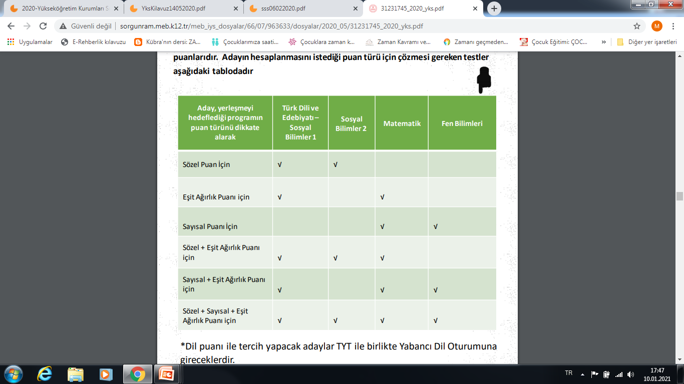

Slide 23
AYT
40 soru
Tarih-2
Coğrafya-2
Felsefe Grubu
Din Kültürü
11 soru
11 soru
12 soru
6 soru
Temel Matematik
40 soru
Fizik
Kimya
Biyoloji
14 soru
13 soru
13 soru
Türk Dili ve Edebiyatı-Sosyal Bilimler-1
Fen Bilimleri
40 soru
Türk Dili ve Edebiyatı
Tarih-1
Sosyal Bilimler-2
Coğrafya-1
24 soru
10 soru
6 soru
40 soru

Slide 24
YDT
İngilizce
Almanca
Fransızca
Arapça
Rusça
80 soru
80 soru
80 soru
80 soru
80 soru
Her test ayrı kitapçıkta yer alacaktır.
Adaylar başvuruda bulunduğu testin kitapçığını alacaklardır

Slide 25
AYT puanı nerelerde kullanılır?
Lisans programlarını tercih ederken
Açık öğretim lisans tercihlerinde
En az 180 puan
En az 180 puan

Slide 26
AYT Puan Hesaplama Mantığı
ÖSYM’nin verdiği başlangıç puanı
Yerleştirme Puanı
%40 TYT
Diploma notu katkısı
%60
AYT
100
En yüksek 560
160
240
60

Slide 27
SAYISAL PUANA TESTLERİN ETKİSİ
TYT | MATEMATİK | FİZİK | KİMYA | BİYOLOJİ
%40 | %30 | %10 | %10 | %10
EŞİT AĞIRLIK PUANINA TESTLERİN ETKİSİ
TYT | MATEMATİK | EDEBİYAT | COĞRAFYA | TARİH
%40 | %30 | %18 | %5 | %7
SÖZEL PUANA TESTLERİN ETKİSİ
TYT | EDEB | TARİH-1 | COĞ-1 | TARİH-2 | COĞ-2 | FEL GRB | DİN K.
%40 | %18 | %7 | %5 | %8 | %8 | %9 | %5
DİL PUANINA TESTLERİN ETKİSİ
TYT | DİL TESTİ
%40 | %60

Slide 28
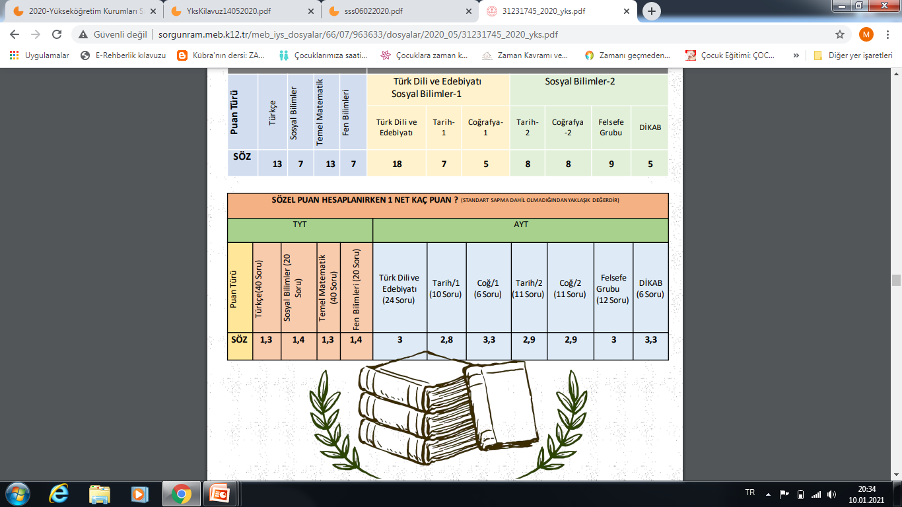

Slide 29
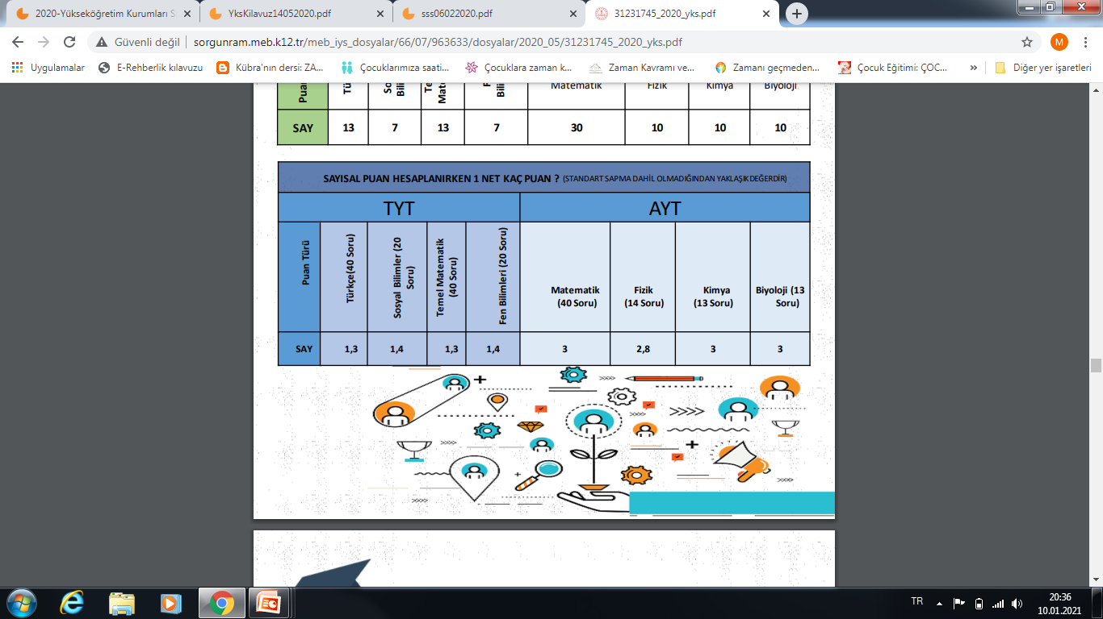

Slide 30
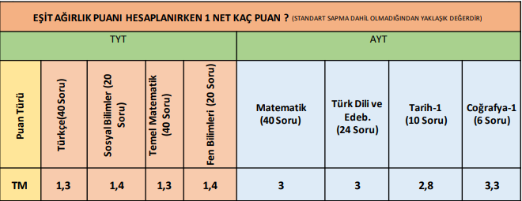

Slide 31
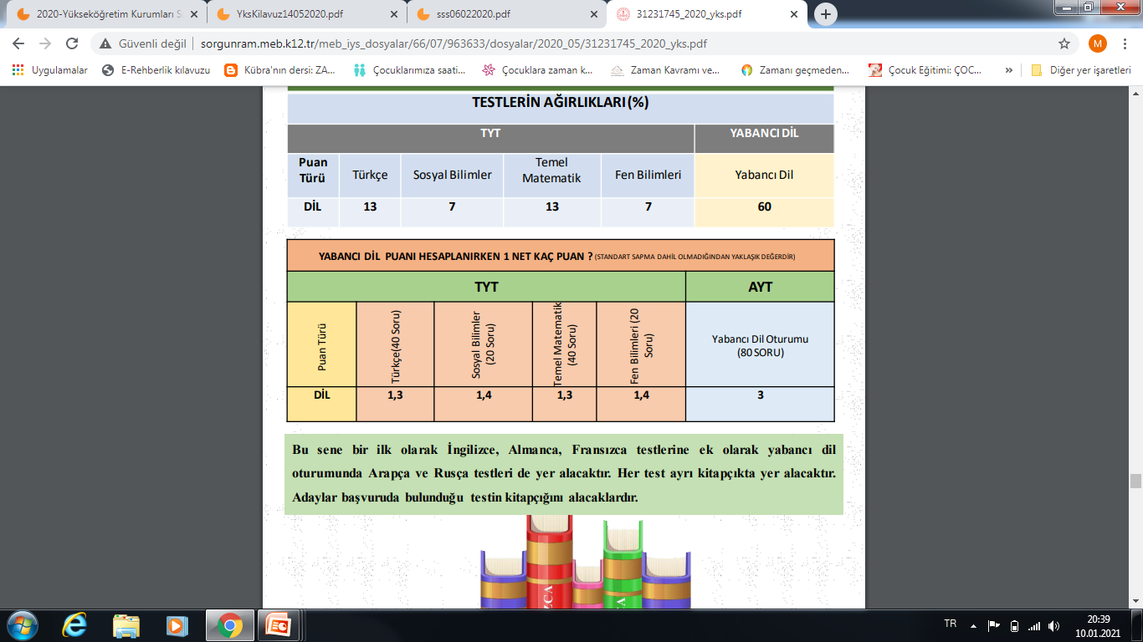

Slide 32
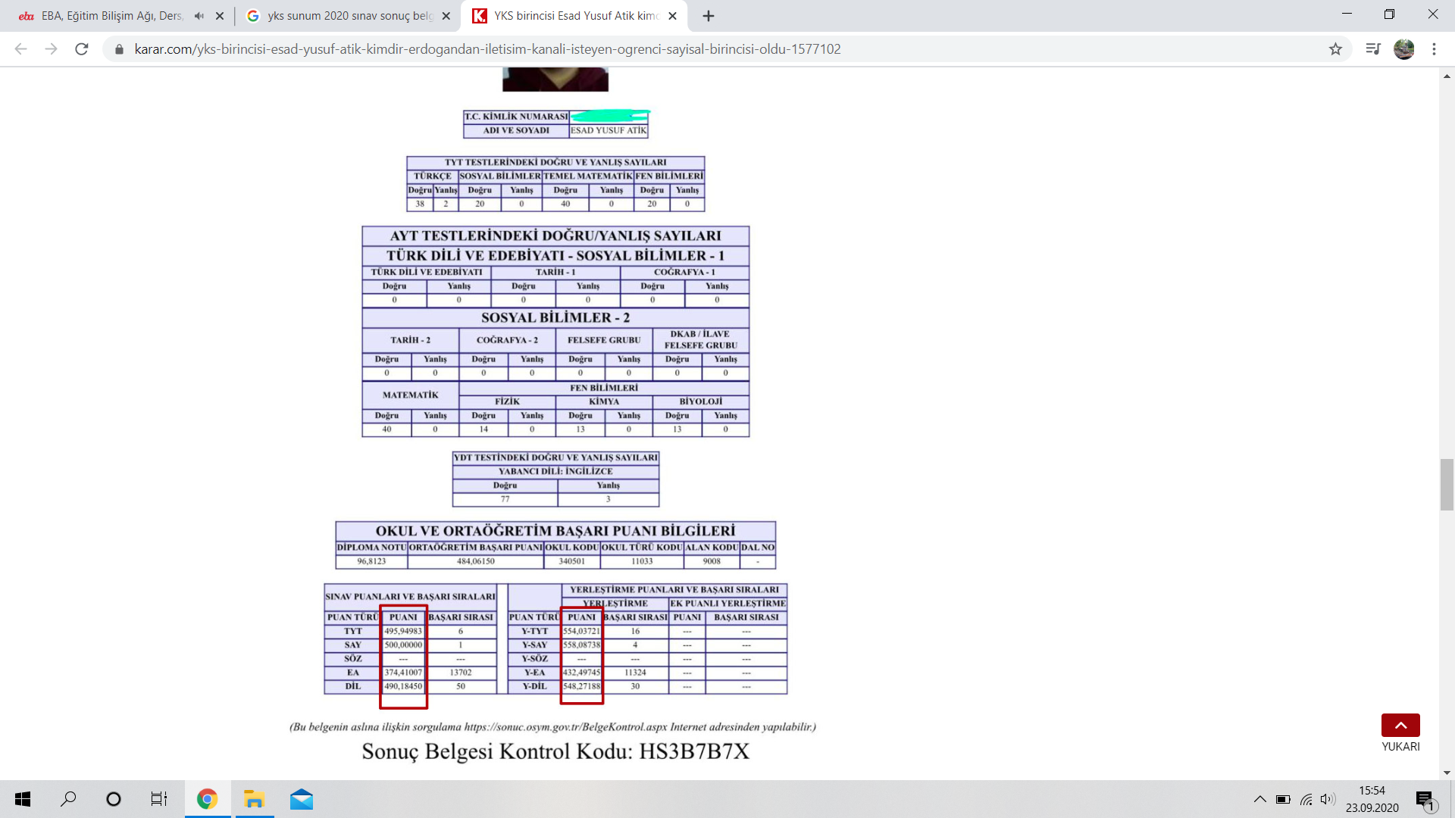

Slide 33
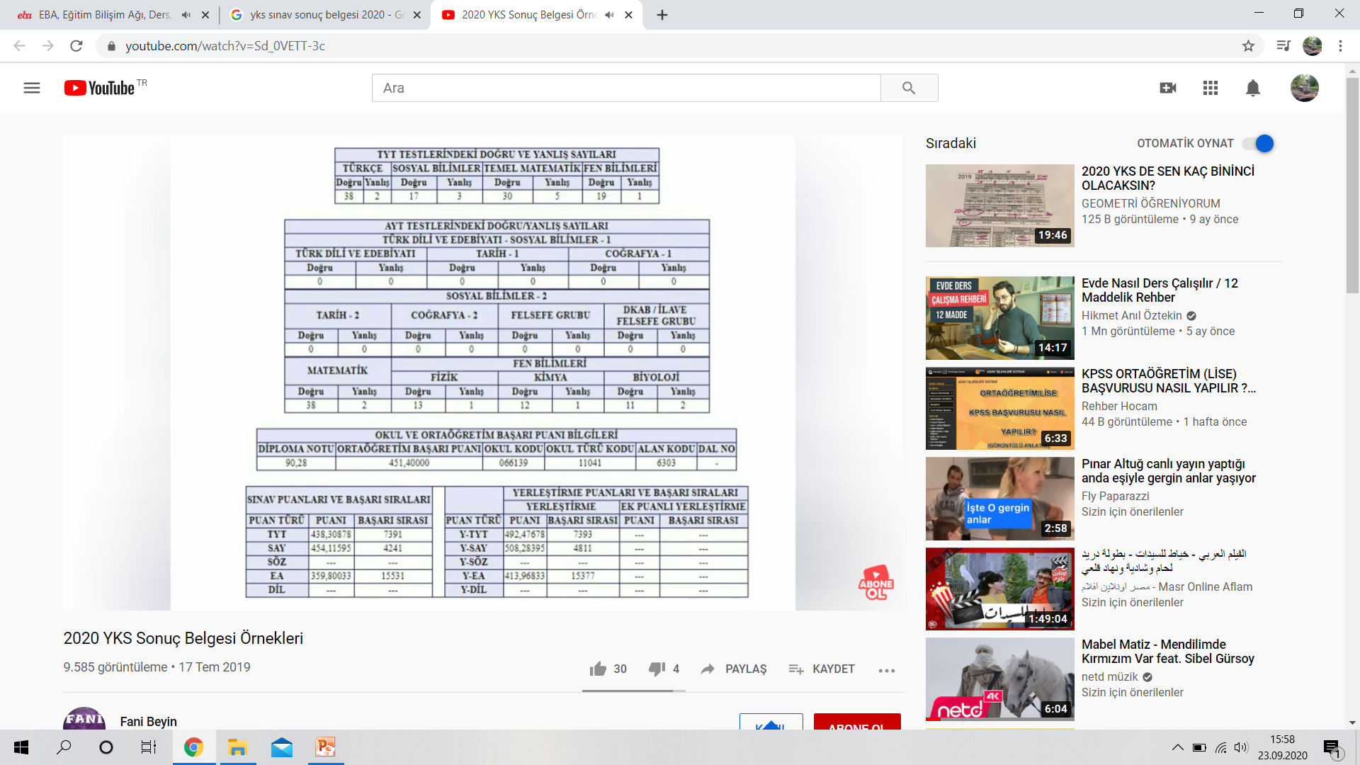

Slide 34
AYT
YKS Başvuru
YKS
YKS Sonuç
04.02.2021-02.03.2021
2021-YKS 1. Oturum (TYT) 26.06.2021
04.08.2021
2021-YKS 2. Oturum (AYT) 27.06.2021
2021-YKS 3. Oturum (YDT) 27.06.2021

Slide 35
Milli Savunma Üniversitesi
MSÜ Askeri Öğrenci Aday Belirleme Sınavı 04.04.2021
    Başvuru 27.01.2021-23.02.2021
Astsubaylık Meslek Yüksek Okulları TYT (Sadece erkek öğrenciler alınmakta.)
Harp Okulları TYT+AYT(Hem kadın hem erkek öğrenciler alınmakta.)
https://www.msu.edu.tr/

Slide 36
Jandarma ve Sahil Güvenlik Akademisi
Jandarma MYO
TYT
Jandarma Sahil Güvenlik Fakültesi
TYT+AYT
http://www.jsga.edu.tr/

Slide 37
Polis Meslek Yüksekokulu
TYT taban puan: 250
https://www.pa.edu.tr/

Slide 38
AYT
Telefon
Web site
İnstagram
0344 412 02 27
www.elbistanram.meb.k12.tr
İnstagram.com/elbistanram

